Slide 1







TRƯỜNG TIỂU HỌC XÃ BA TÔ
Nhiệt liệt chào đón quý thầy cô giáo về dự SHCM
Môn Tiếng Việt
Bài 17: Đất nước là gì?(tiết 1)
Nhóm thiết kế:Tổ chuyên môn 3

Slide 2








Slide 3


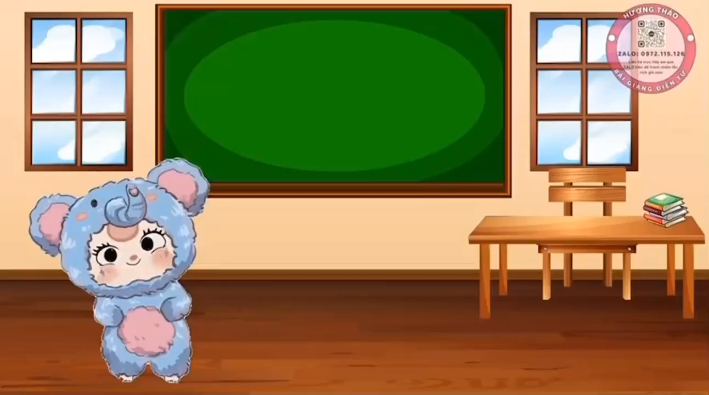

Slide 4
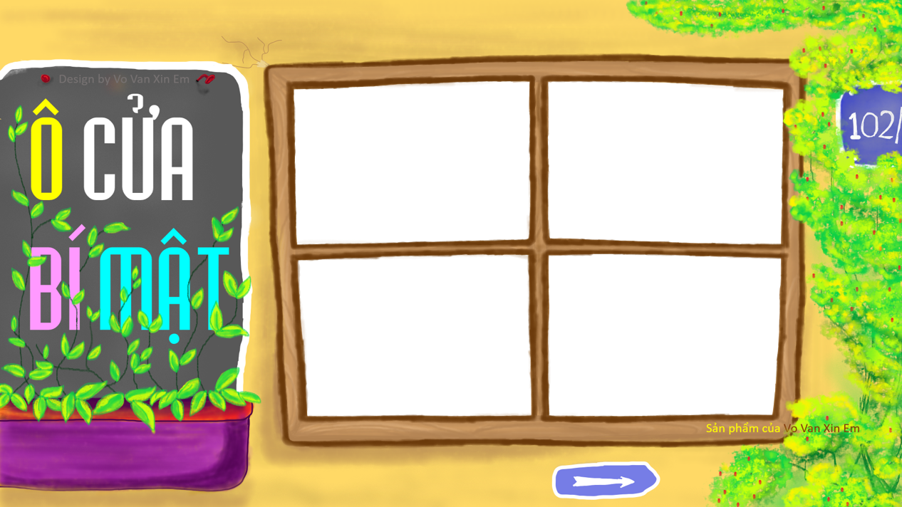


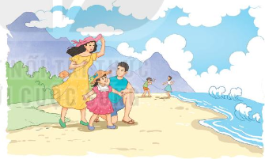





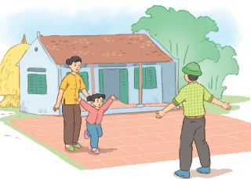
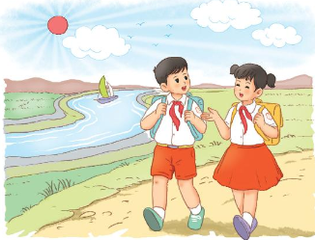



Slide 5



Slide 6


Đất nước là gì?
Cho con hỏi nhé
Đất nước là gì
Vẽ bằng bút chì
Có vừa trang giấy?
Làm sao để thấy
Núi cao thế nào
Biển rộng là bao
Cách nào đo nhỉ?
Là đường con bước
Là sông con bơi
Là cánh chim trời
Là vầng mây trắng?
Mặt trời khoe nắng
Cho ngày đẹp hơn
Mọi điều giản đơn
Cộng thành đất nước.
(Huỳnh Mai Liên)
trang giấy
khoe
Hay là con nghĩ
Đất nước trong nhà
Là mẹ là cha
Là cờ Tổ quốc?
Vần thơ con thuộc
Bài văn con làm
Tiếng Việt dịu dàng
Có là đất nước?
giản đơn
Cộng
Luyện đọc từ khó đọc
Luyện đọc dòng thơ
Đọc mẫu

Slide 7






Chia khổ thơ
Đất nước là gì?
5
Là đường con bước
Là sông con bơi
Là cánh chim trời
Là vầng mây trắng?
Mặt trời khoe nắng
Cho ngày đẹp hơn
Mọi điều giản đơn
Cộng thành đất nước.
(Huỳnh Mai Liên)
1
Cho con hỏi nhé
Đất nước là gì
Vẽ bằng bút chì
Có vừa trang giấy?
Làm sao để thấy
Núi cao thế nào
Biển rộng là bao
Cách nào đo nhỉ?
6
2
3
Hay là con nghĩ
Đất nước trong nhà
Là mẹ là cha
Là cờ Tổ quốc?
Vần thơ con thuộc
Bài văn con làm
Tiếng Việt dịu dàng
Có là đất nước?
4

Slide 8
Đọc nối tiếp khổ thơ
Đọc nhóm đôi
Từ ngữ
Đất nước là gì?
Là đường con bước
Là sông con bơi
Là cánh chim trời
Là vầng mây trắng?
Mặt trời khoe nắng
Cho ngày đẹp hơn
Mọi điều giản đơn
Cộng thành đất nước.
(Huỳnh Mai Liên)
Cho con hỏi nhé
Đất nước là gì
Vẽ bằng bút chì
Có vừa trang giấy?
Làm sao để thấy
Núi cao thế nào
Biển rộng là bao
Cách nào đo nhỉ?
Hay là con nghĩ
Đất nước trong nhà
Là mẹ là cha
Là cờ Tổ quốc?
Vần thơ con thuộc
Bài văn con làm
Tiếng Việt dịu dàng
Có là đất nước?

Slide 9
Đọc cả bài
Đất nước là gì?
Là đường con bước
Là sông con bơi
Là cánh chim trời
Là vầng mây trắng?
Mặt trời khoe nắng
Cho ngày đẹp hơn
Mọi điều giản đơn
Cộng thành đất nước.
(Huỳnh Mai Liên)
Cho con hỏi nhé
Đất nước là gì
Vẽ bằng bút chì
Có vừa trang giấy?
Làm sao để thấy
Núi cao thế nào
Biển rộng là bao
Cách nào đo nhỉ?
Hay là con nghĩ
Đất nước trong nhà
Là mẹ là cha
Là cờ Tổ quốc?
Vần thơ con thuộc
Bài văn con làm
Tiếng Việt dịu dàng
Có là đất nước?

Slide 10
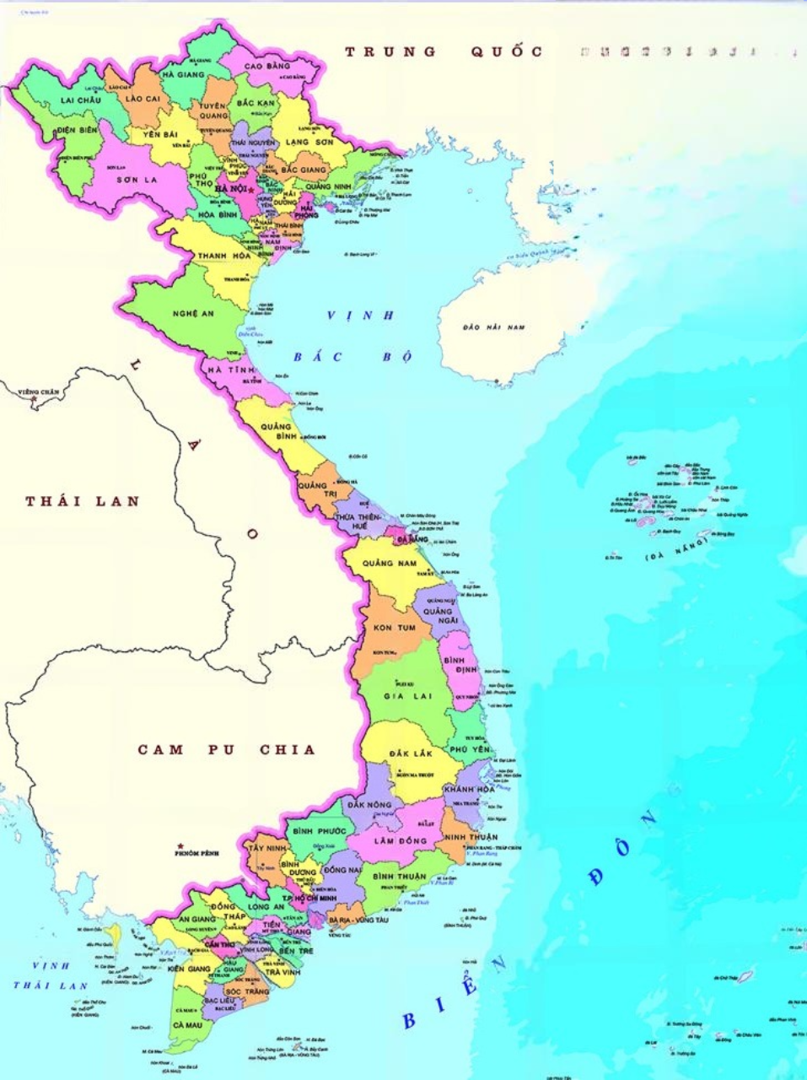
Hình dáng đất nước ta thế nào?
Trở về

Slide 11
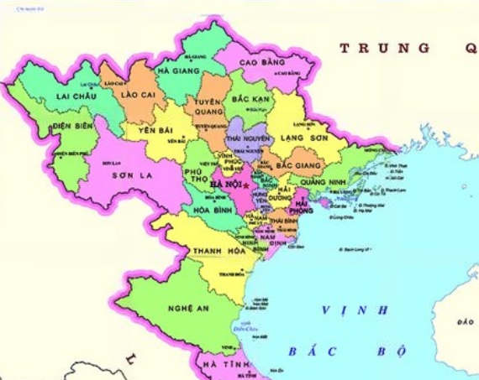
Thủ đô
HÀ NỘI
Thủ đô của nước ta tên là gì?
Trở về

Slide 12

Lá cờ Tổ quốc như thế nào?
Trở về

Slide 13
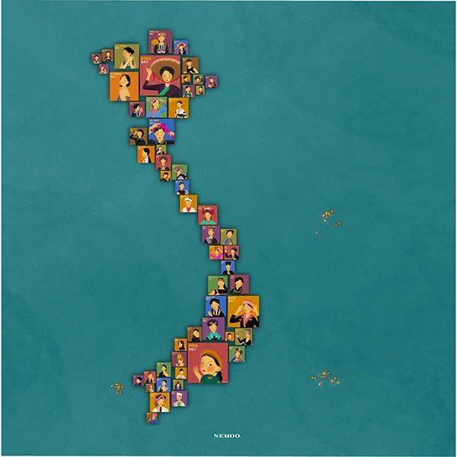
Nước ta có bao nhiêu dân tộc anh em?
54
DÂN TỘC ANH EM
Trở về

